Slide 1
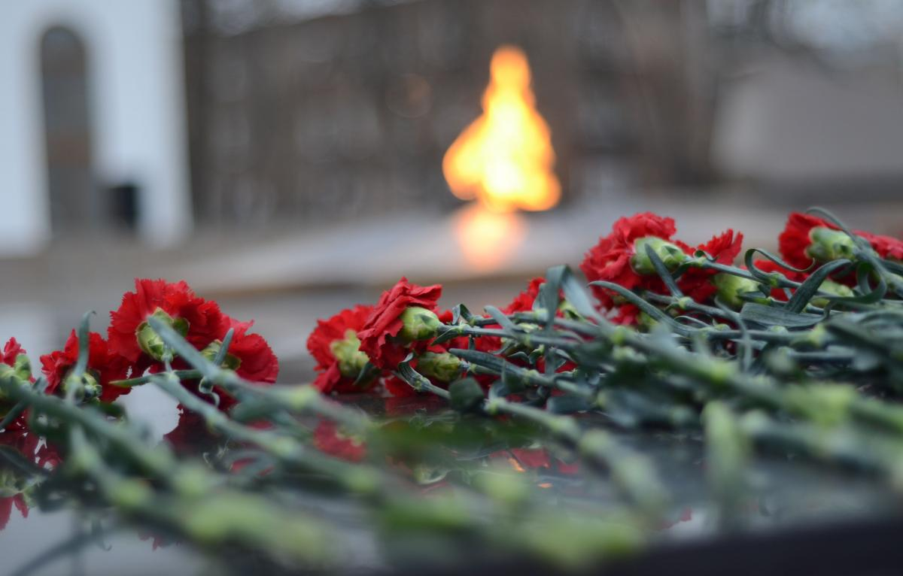
ПЕДАГОГИ ГОРОДА РЕУТОВА – УЧАСТНИКИ ВЕЛИКОЙ ОТЕЧЕСТВЕННОЙ ВОЙНЫ
70 ЛЕТИЮ ВЕЛИКОЙ ПОБЕДЫ ПОСВЯЩАЕТСЯ…

Slide 2
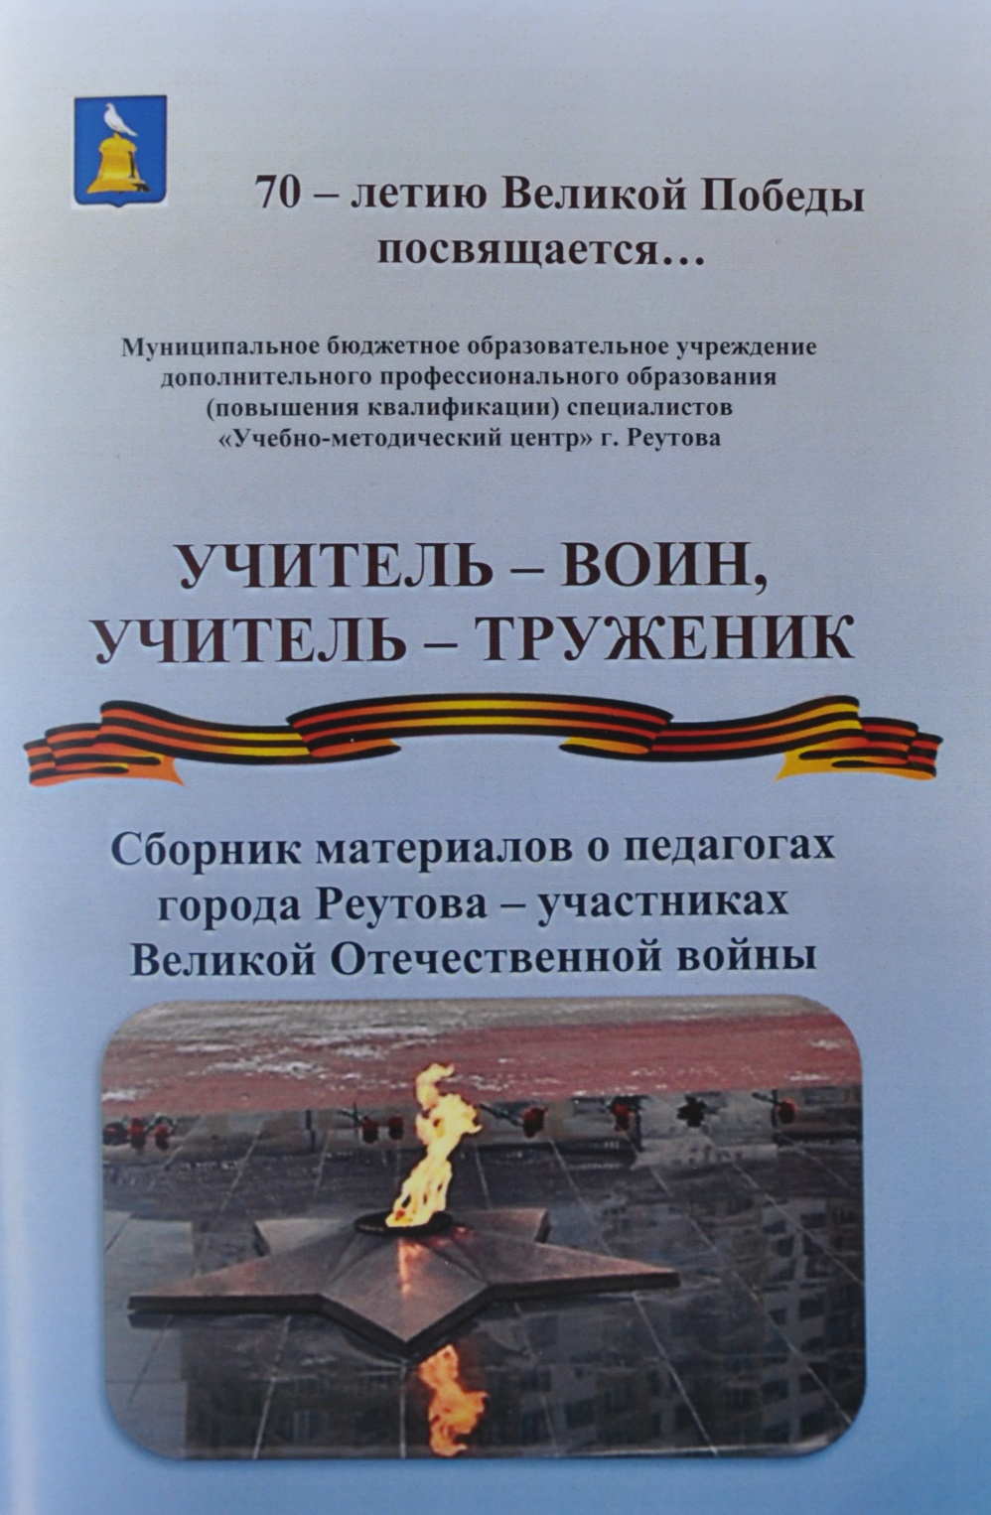
В апреле 2015 года вышел в свет сборник «Учитель – воин, учитель – труженик», подготовленный к 70 – летию Победы ветеранами педагогического труда Львовой И.П., Фоминой Г.З., Соенковой Е.К. Давайте вместе перелистаем его страницы и узнаем о судьбах педагогов нашего города – участниках Великой Отечественной войны.

Slide 3
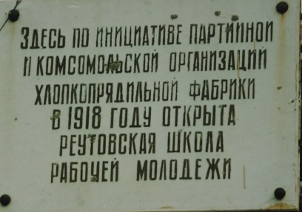
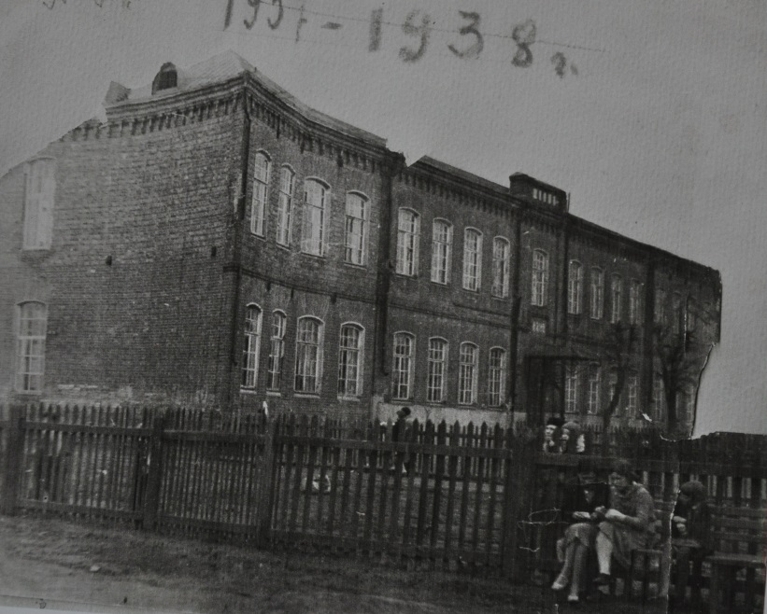
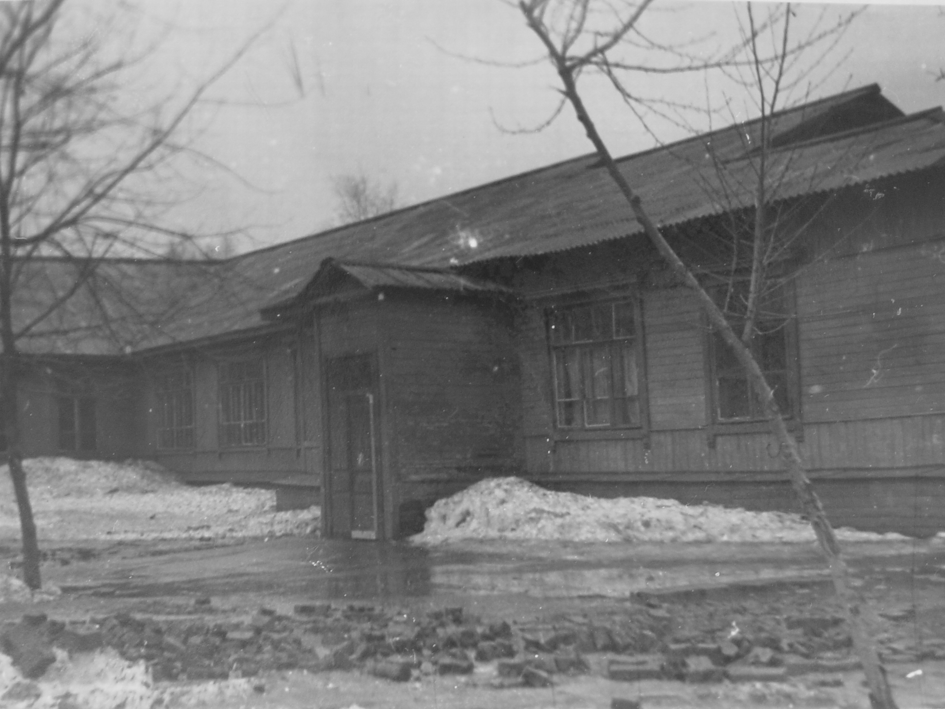
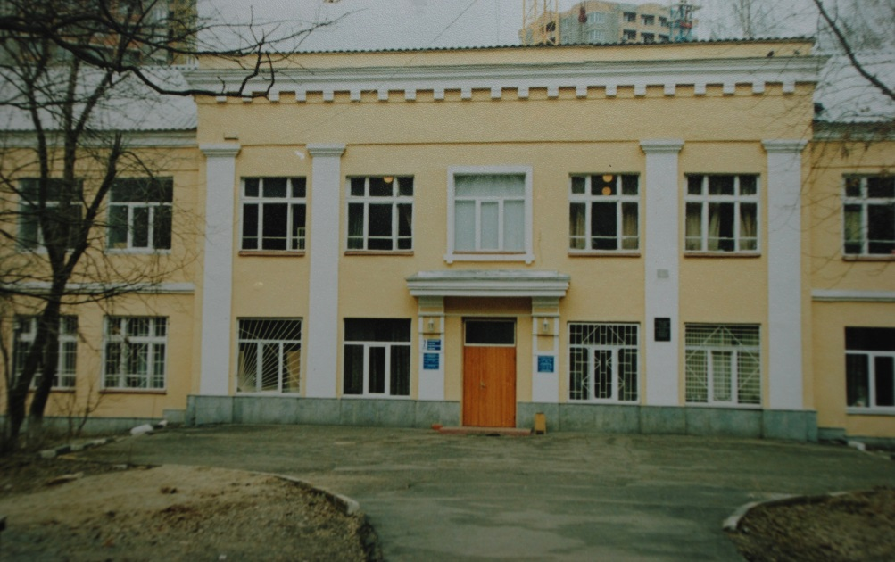
До войны в нашем городе дети и взрослые учились в нескольких школах. Это –средняя школа №1 имени газеты «Правда», семилетняя школа около станции, начальная школа и вечерняя школа рабочей молодёжи. В этих школах работало около 50 учителей. 10 педагогов участвовали в боях на фронтах Великой Отечественной войны.

Slide 4
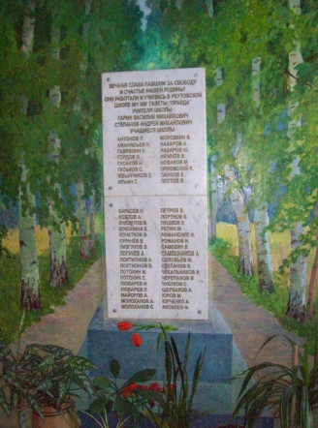
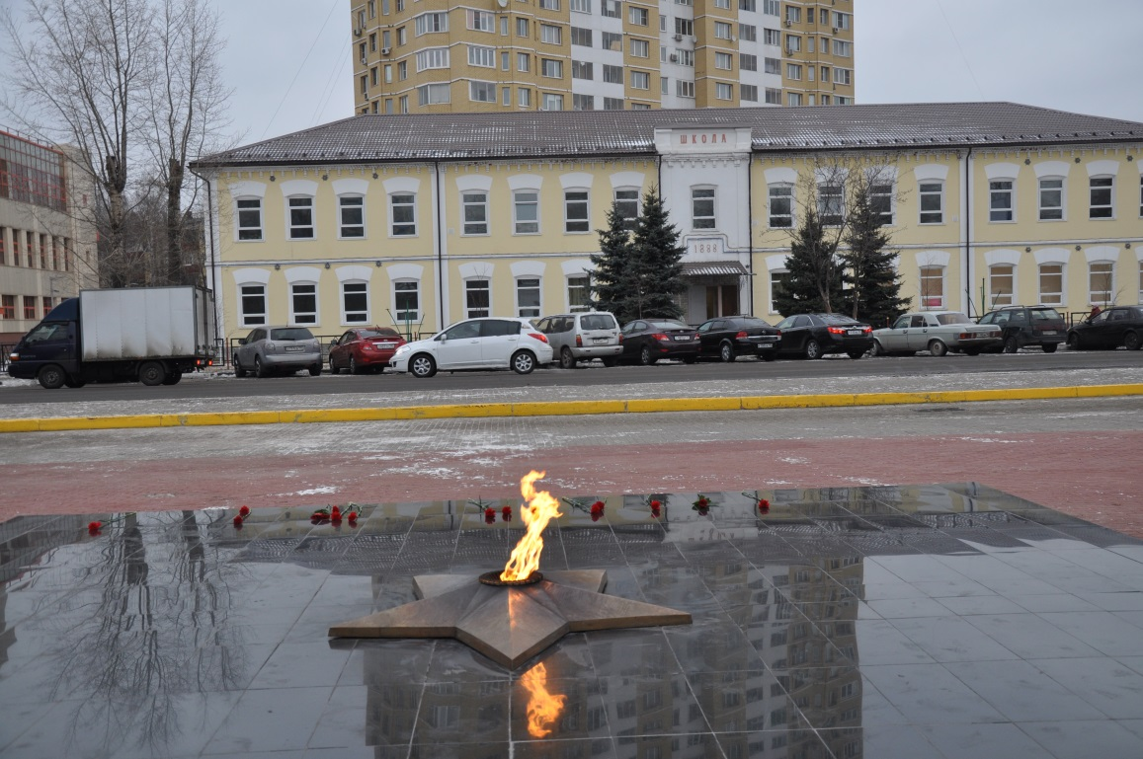
Два учителя школы №1 погибли на фронтах Великой Отечественной войны. Это – Горин Василий Михайлович и Степанов Андрей Михайлович. Их имена высечены на плитах городского Мемориала и увековечены на мемориальной доске в школе №1.

Slide 5
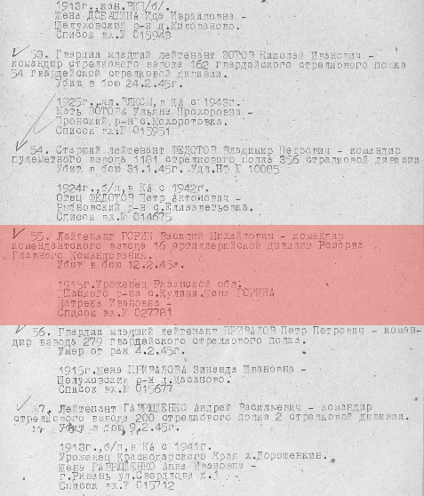
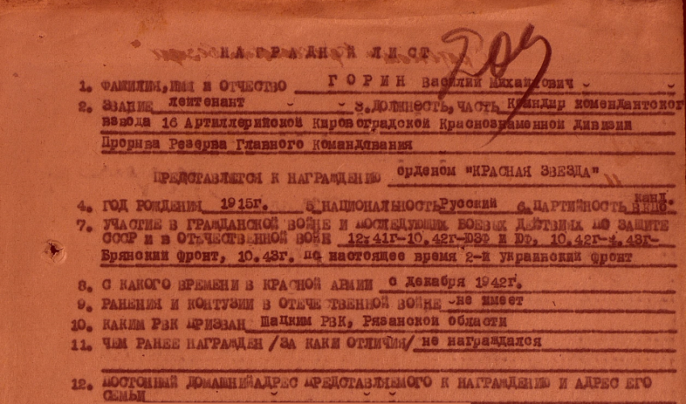
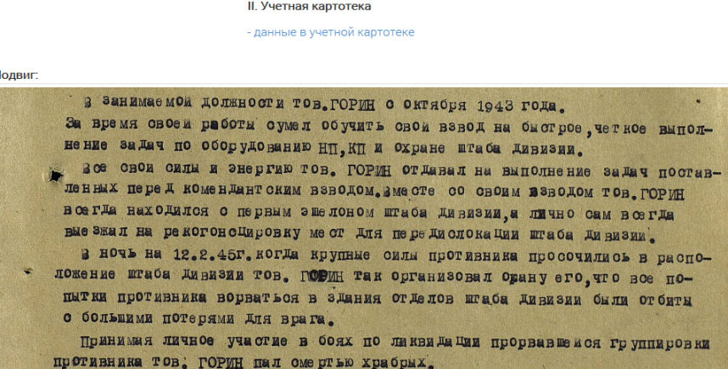
Горин Василий Михайлович ( по сведениям из ОБД «Мемориал») – командир комендантского взвода 16 артиллерийской бригады Кировоградской Краснознамённой ордена Суворова дивизии, погиб в феврале 1945 года под Будапештом. Награждён орденом «Красной Звезды» и орденом «Отечественной войны» посмертно.

Slide 6
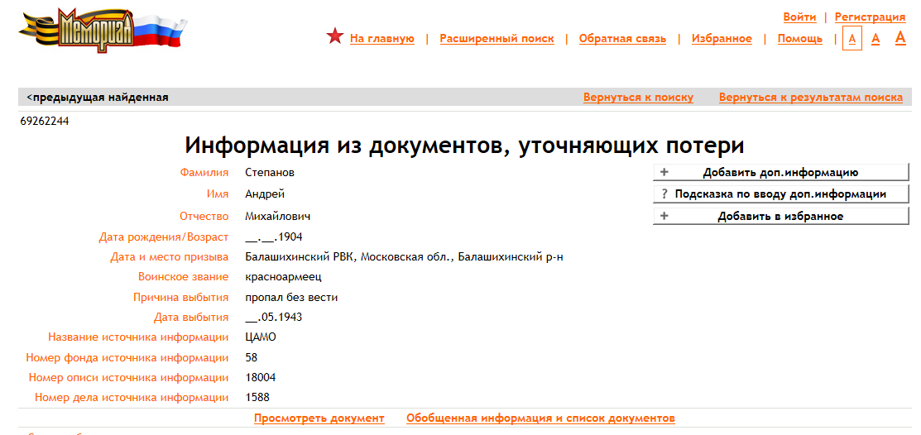
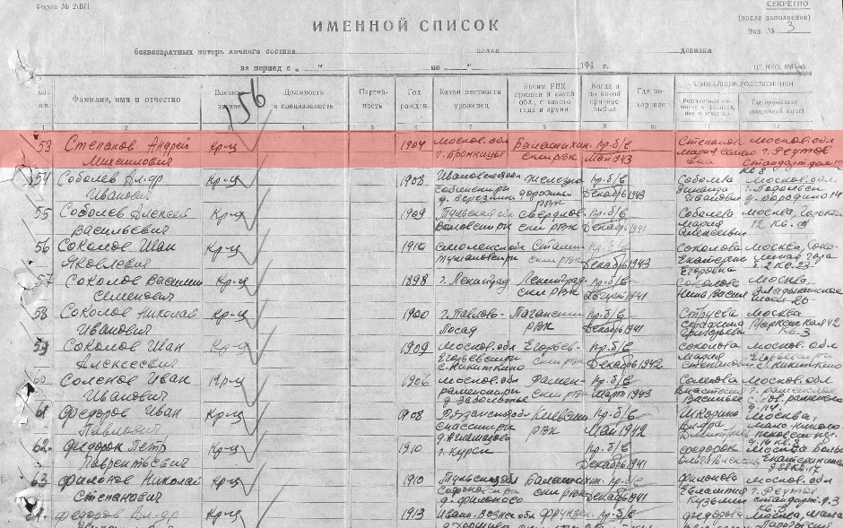
Степанов Андрей Михайлович - родился в 1904 году в городе Бронницы Московской области. Пропал без вести в 1943 году
( по сведениям из ОБД «Мемориал).

Slide 7
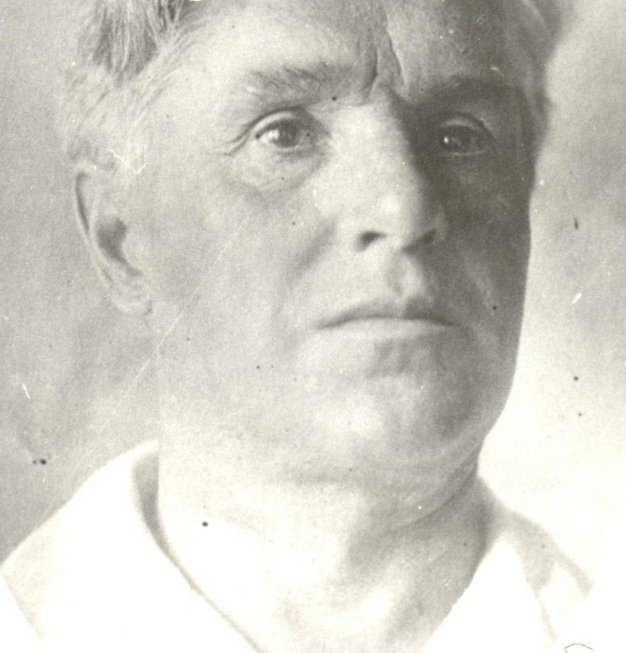
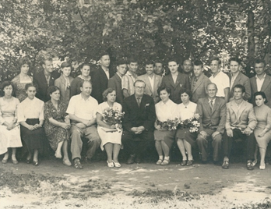
.Порцевский Иван Алексеевич – старейший учитель города. Сведения о военной биографии не сохранились. Перед войной был директором школы №1
Порцевский Виктор Иванович – сын Ивана Алексеевича. В годы войны был политработником. Награждён многими орденами и медалями. После войны работал учителем истории, а затем - директором ШРМ.

Slide 8
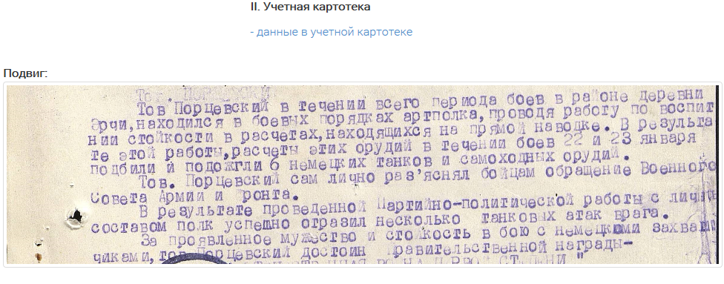
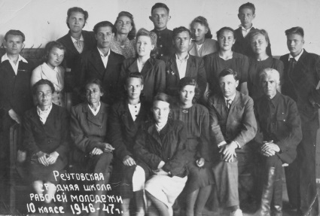
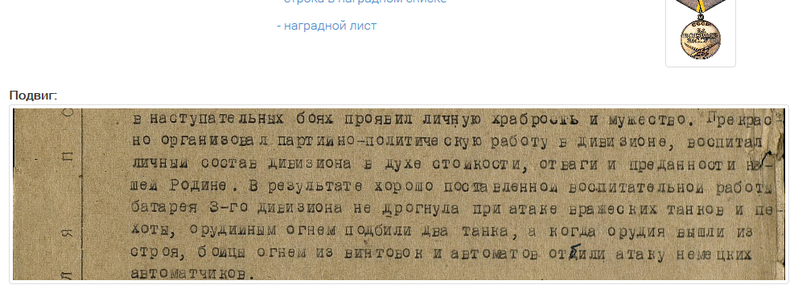
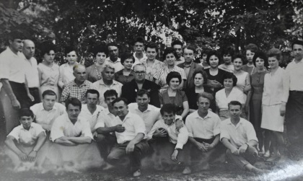
Представления к боевым наградам
на Порцевского Виктора Ивановича.

Slide 9
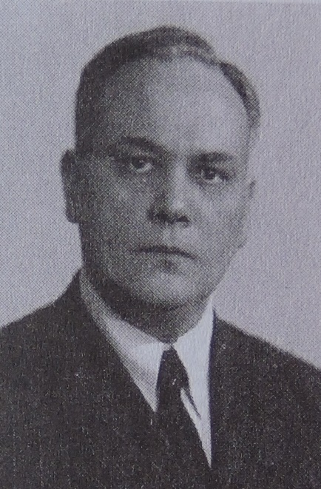
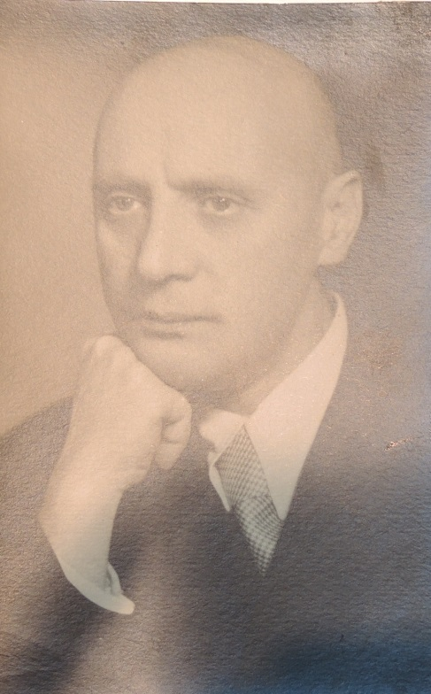
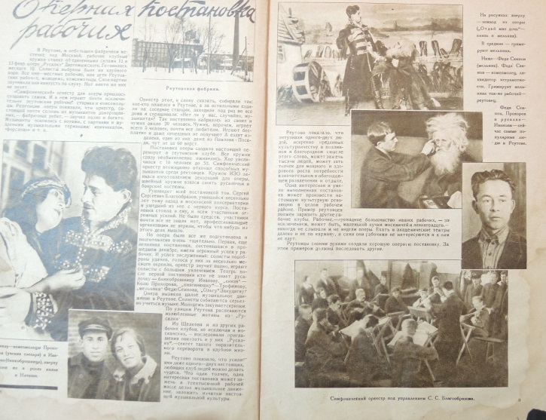
Благобразов Владимир Сергеевич –старейший учитель города. В годы войны –командир роты 41 рабочего Краснопресненского полка, участник фронтовых артистических бригад. После войны – актёр театра Советской Армии, Народный артист РСФСР.
Благобразов Сергей Сергеевич – учитель школы №1. В 1938 году закончил консерваторию. В1941 году ушёл на фронт в составе ополчения. Получил серьёзное ранение. После войны подготовил более ста хоровых дирижёров, автор многих учебников и хрестоматий.

Slide 10
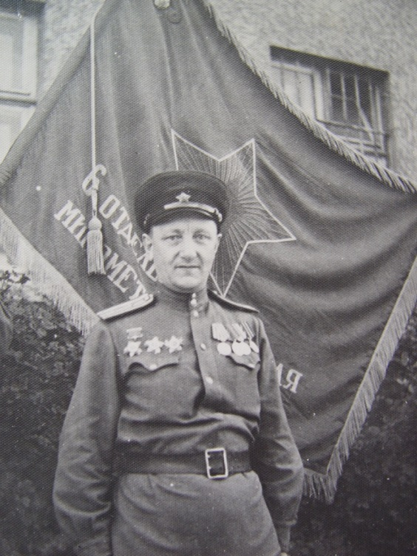
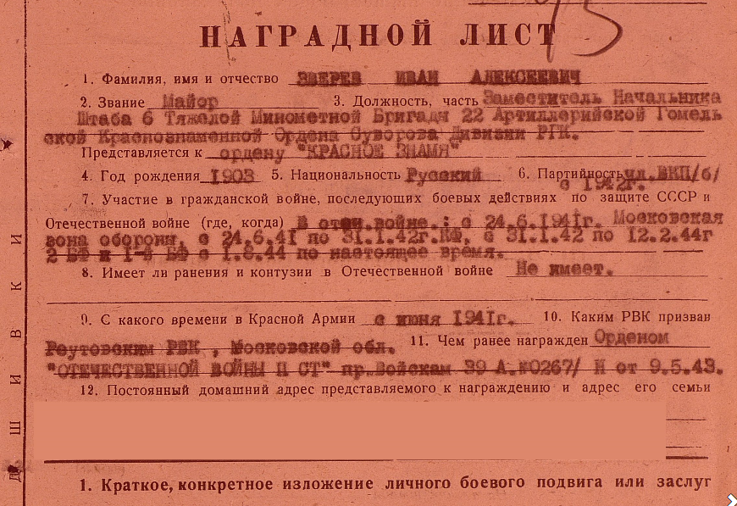
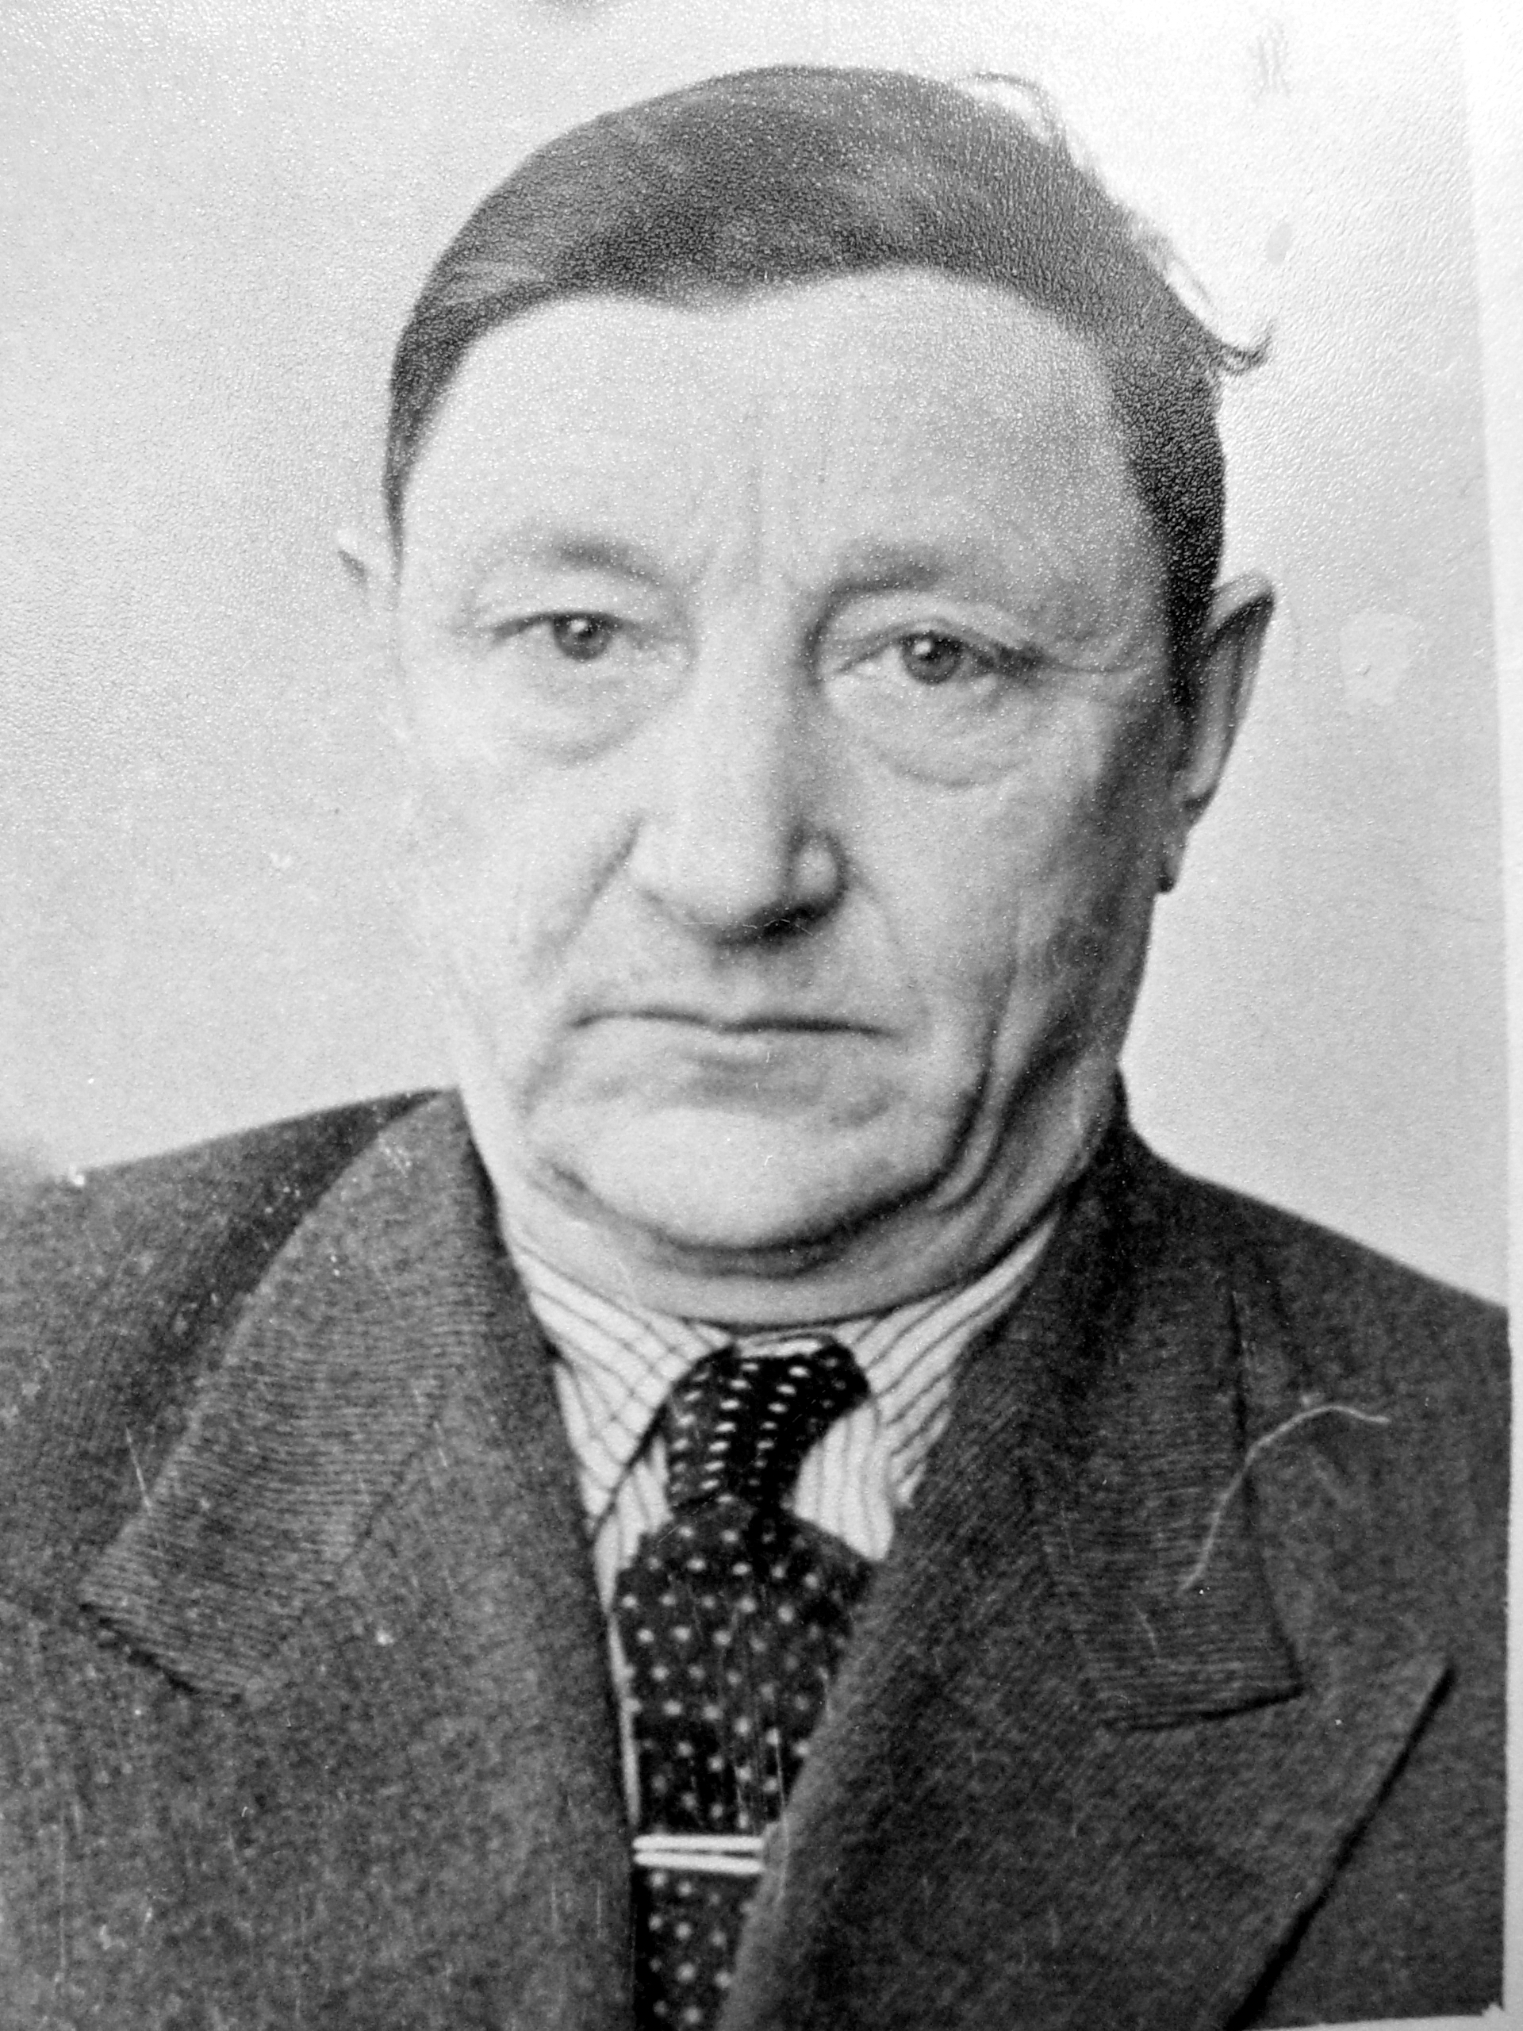
Зверев Иван Алексеевич в годы войны служил в артиллерийских частях. Воевал в составе Калининского. 1-го и 2 -го Белорусских фронтов. Войну закончил в Берлине.
После войны работал завучем,
а затем директором ШРМ. С 1954 года до ухода на пенсию в 1963 году был директором школы №1.

Slide 11
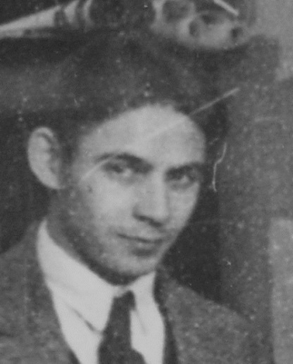
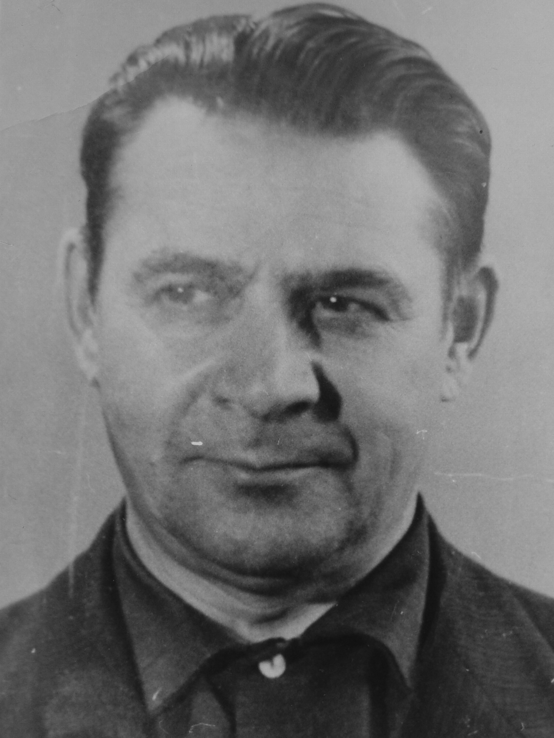
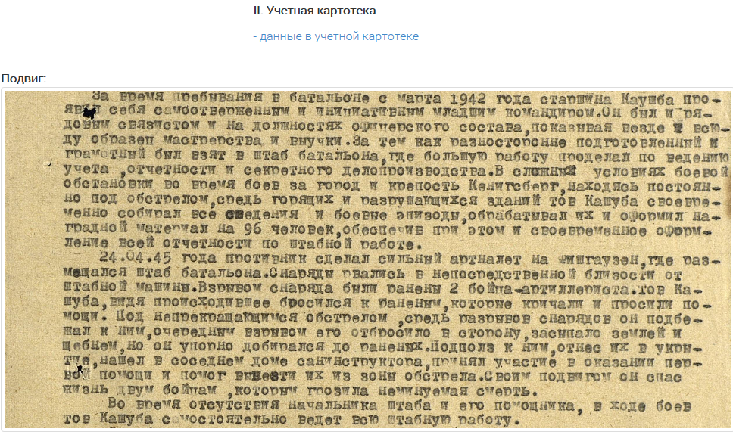
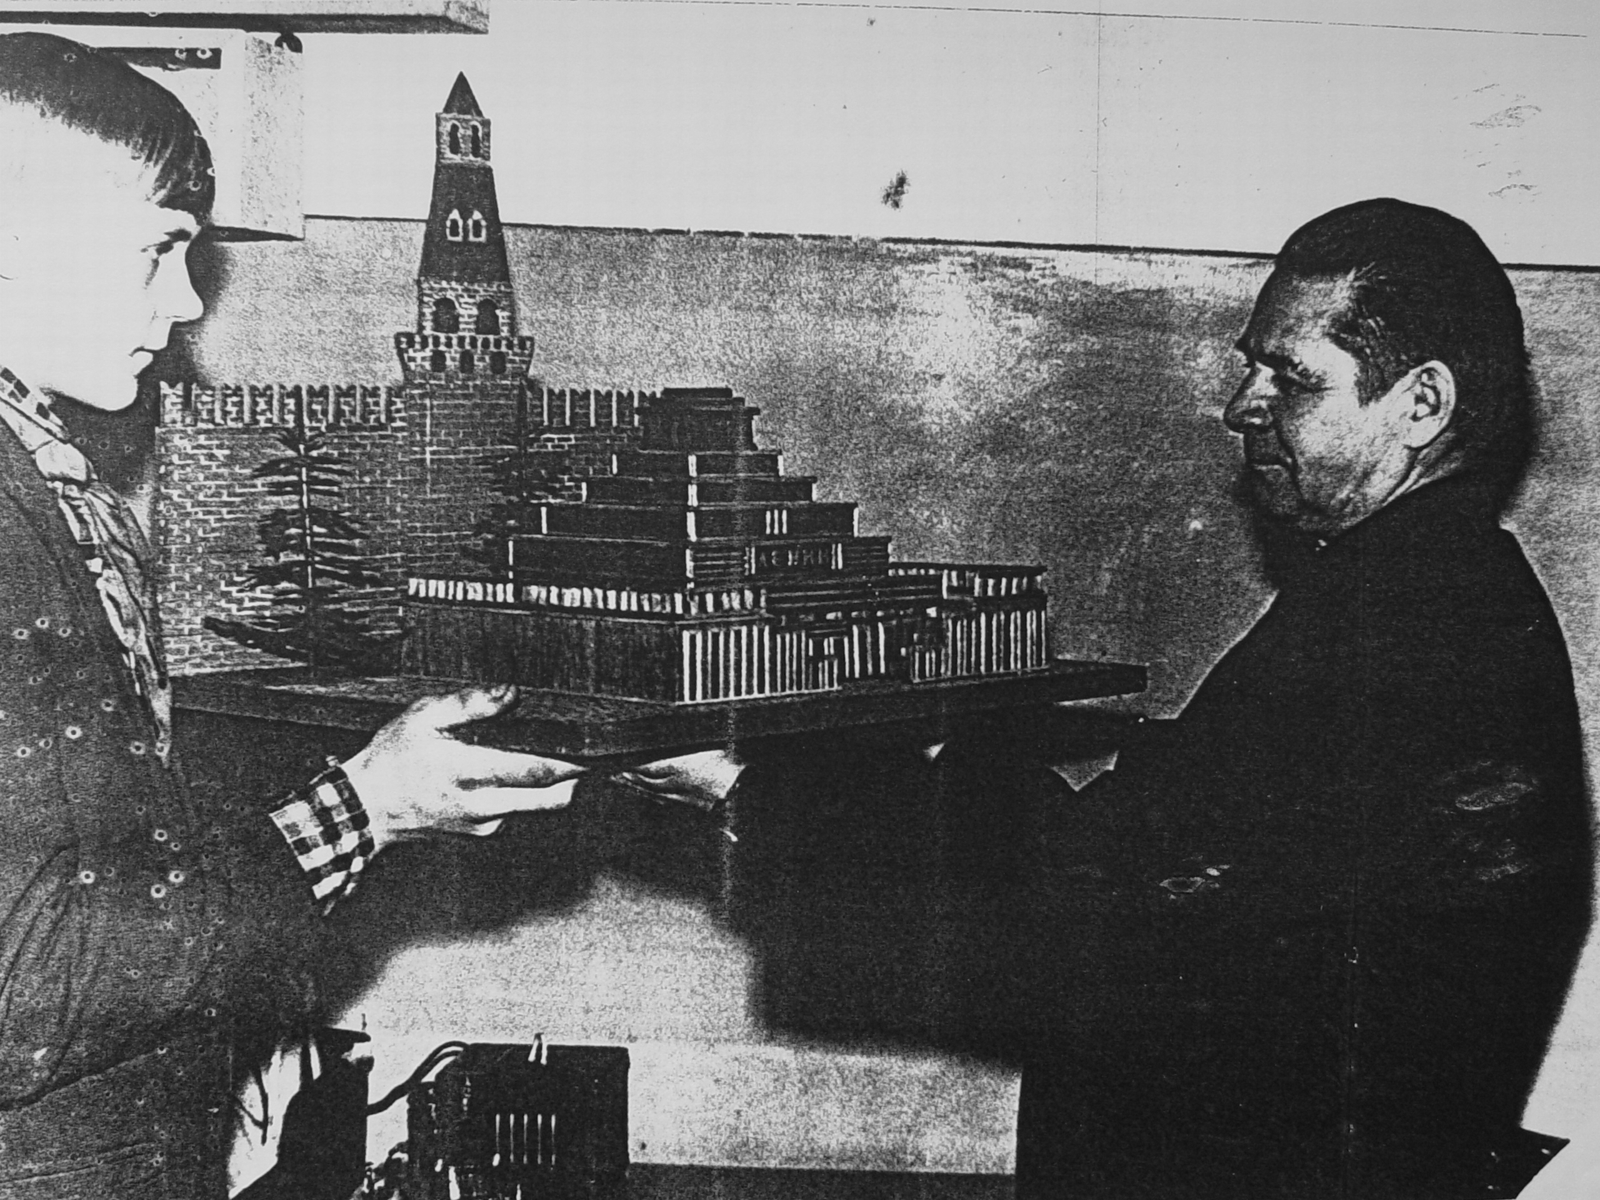
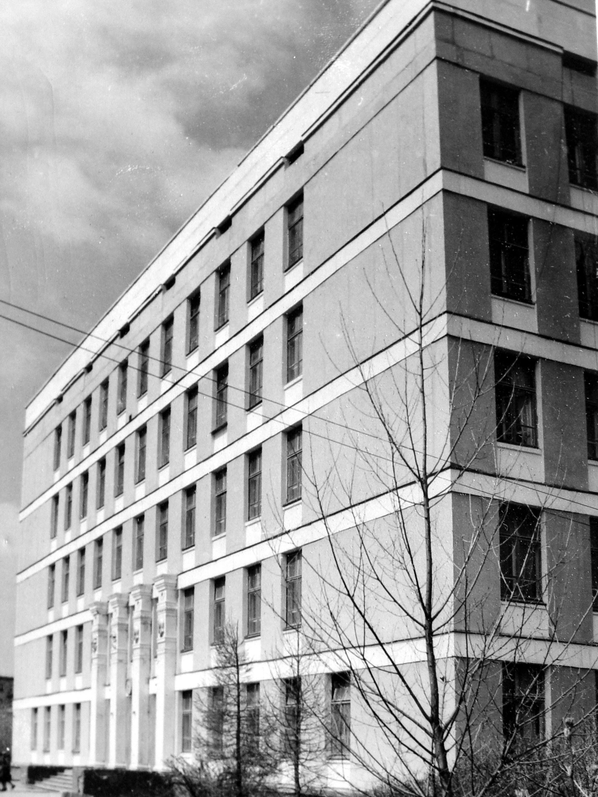
Кашуба Анатолий Александрович – призван в ряды Красной Армии в 1942 году. Воевал в составе войск Западного , Брянского, 1-го и 2 –го Белорусских фронтов. Кавалер орденов «Красной Звезды», «Отечественной войны 2 – й степени», медали «За боевые заслуги».
После войны долгие годы работал в школе №2. Кавалер ордена «Знак Почёта», медали «За трудовую доблесть».

Slide 12
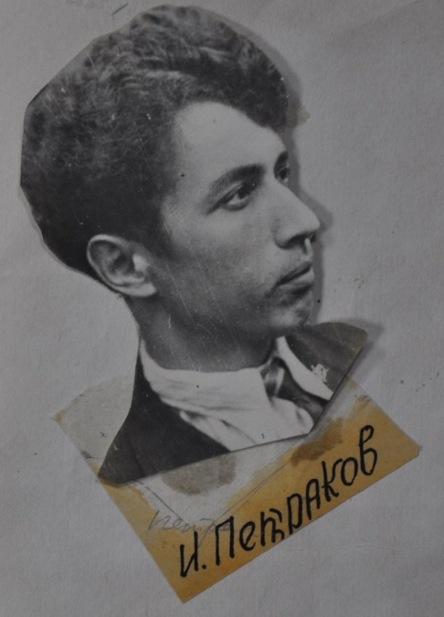
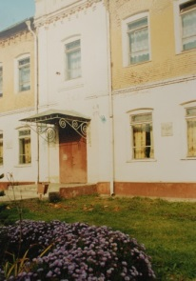
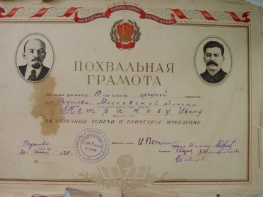
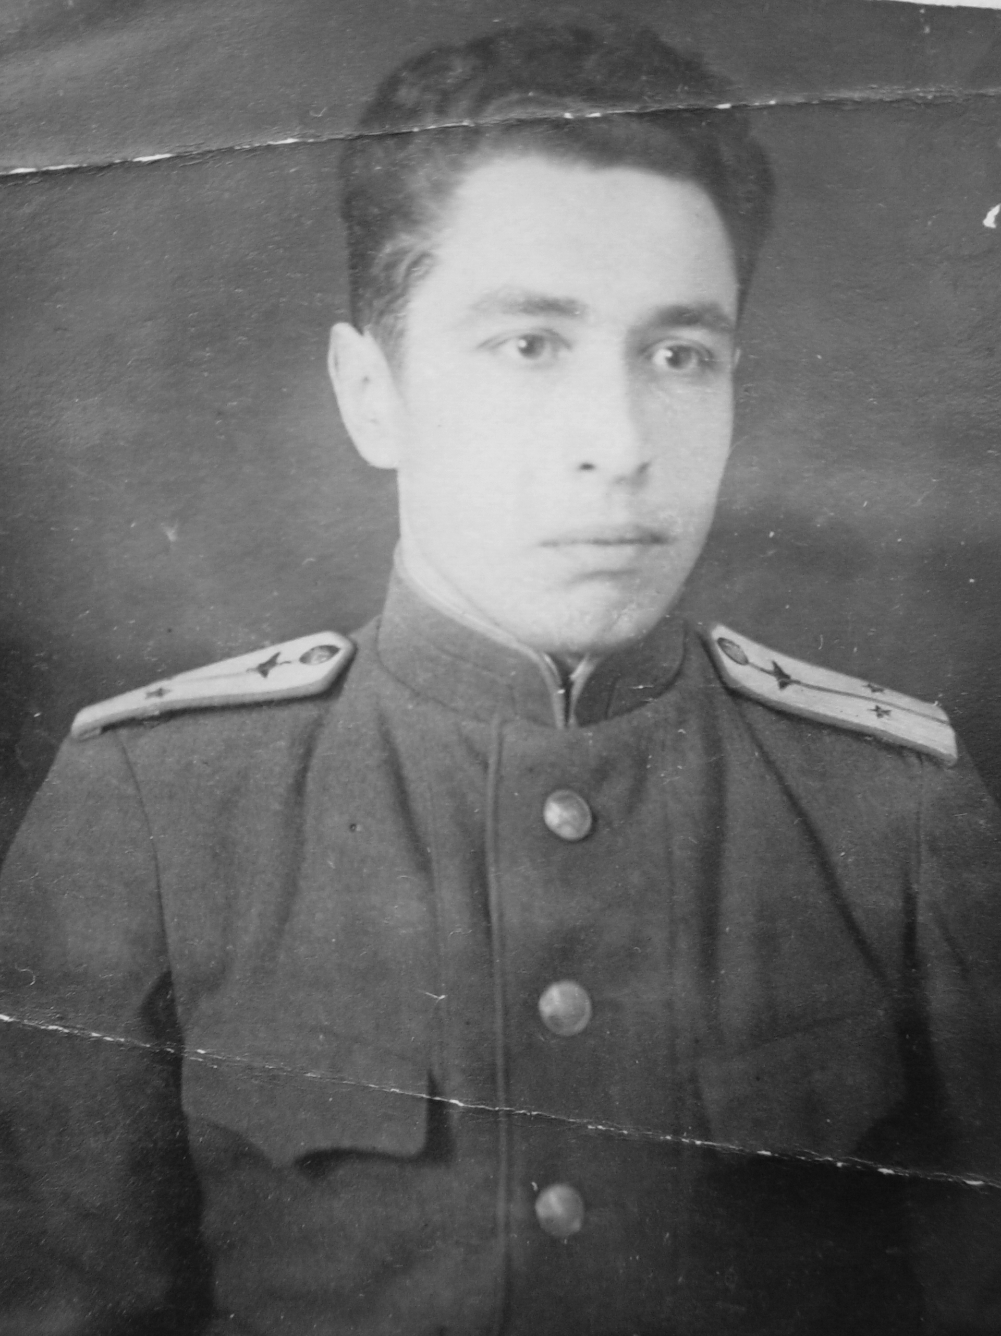
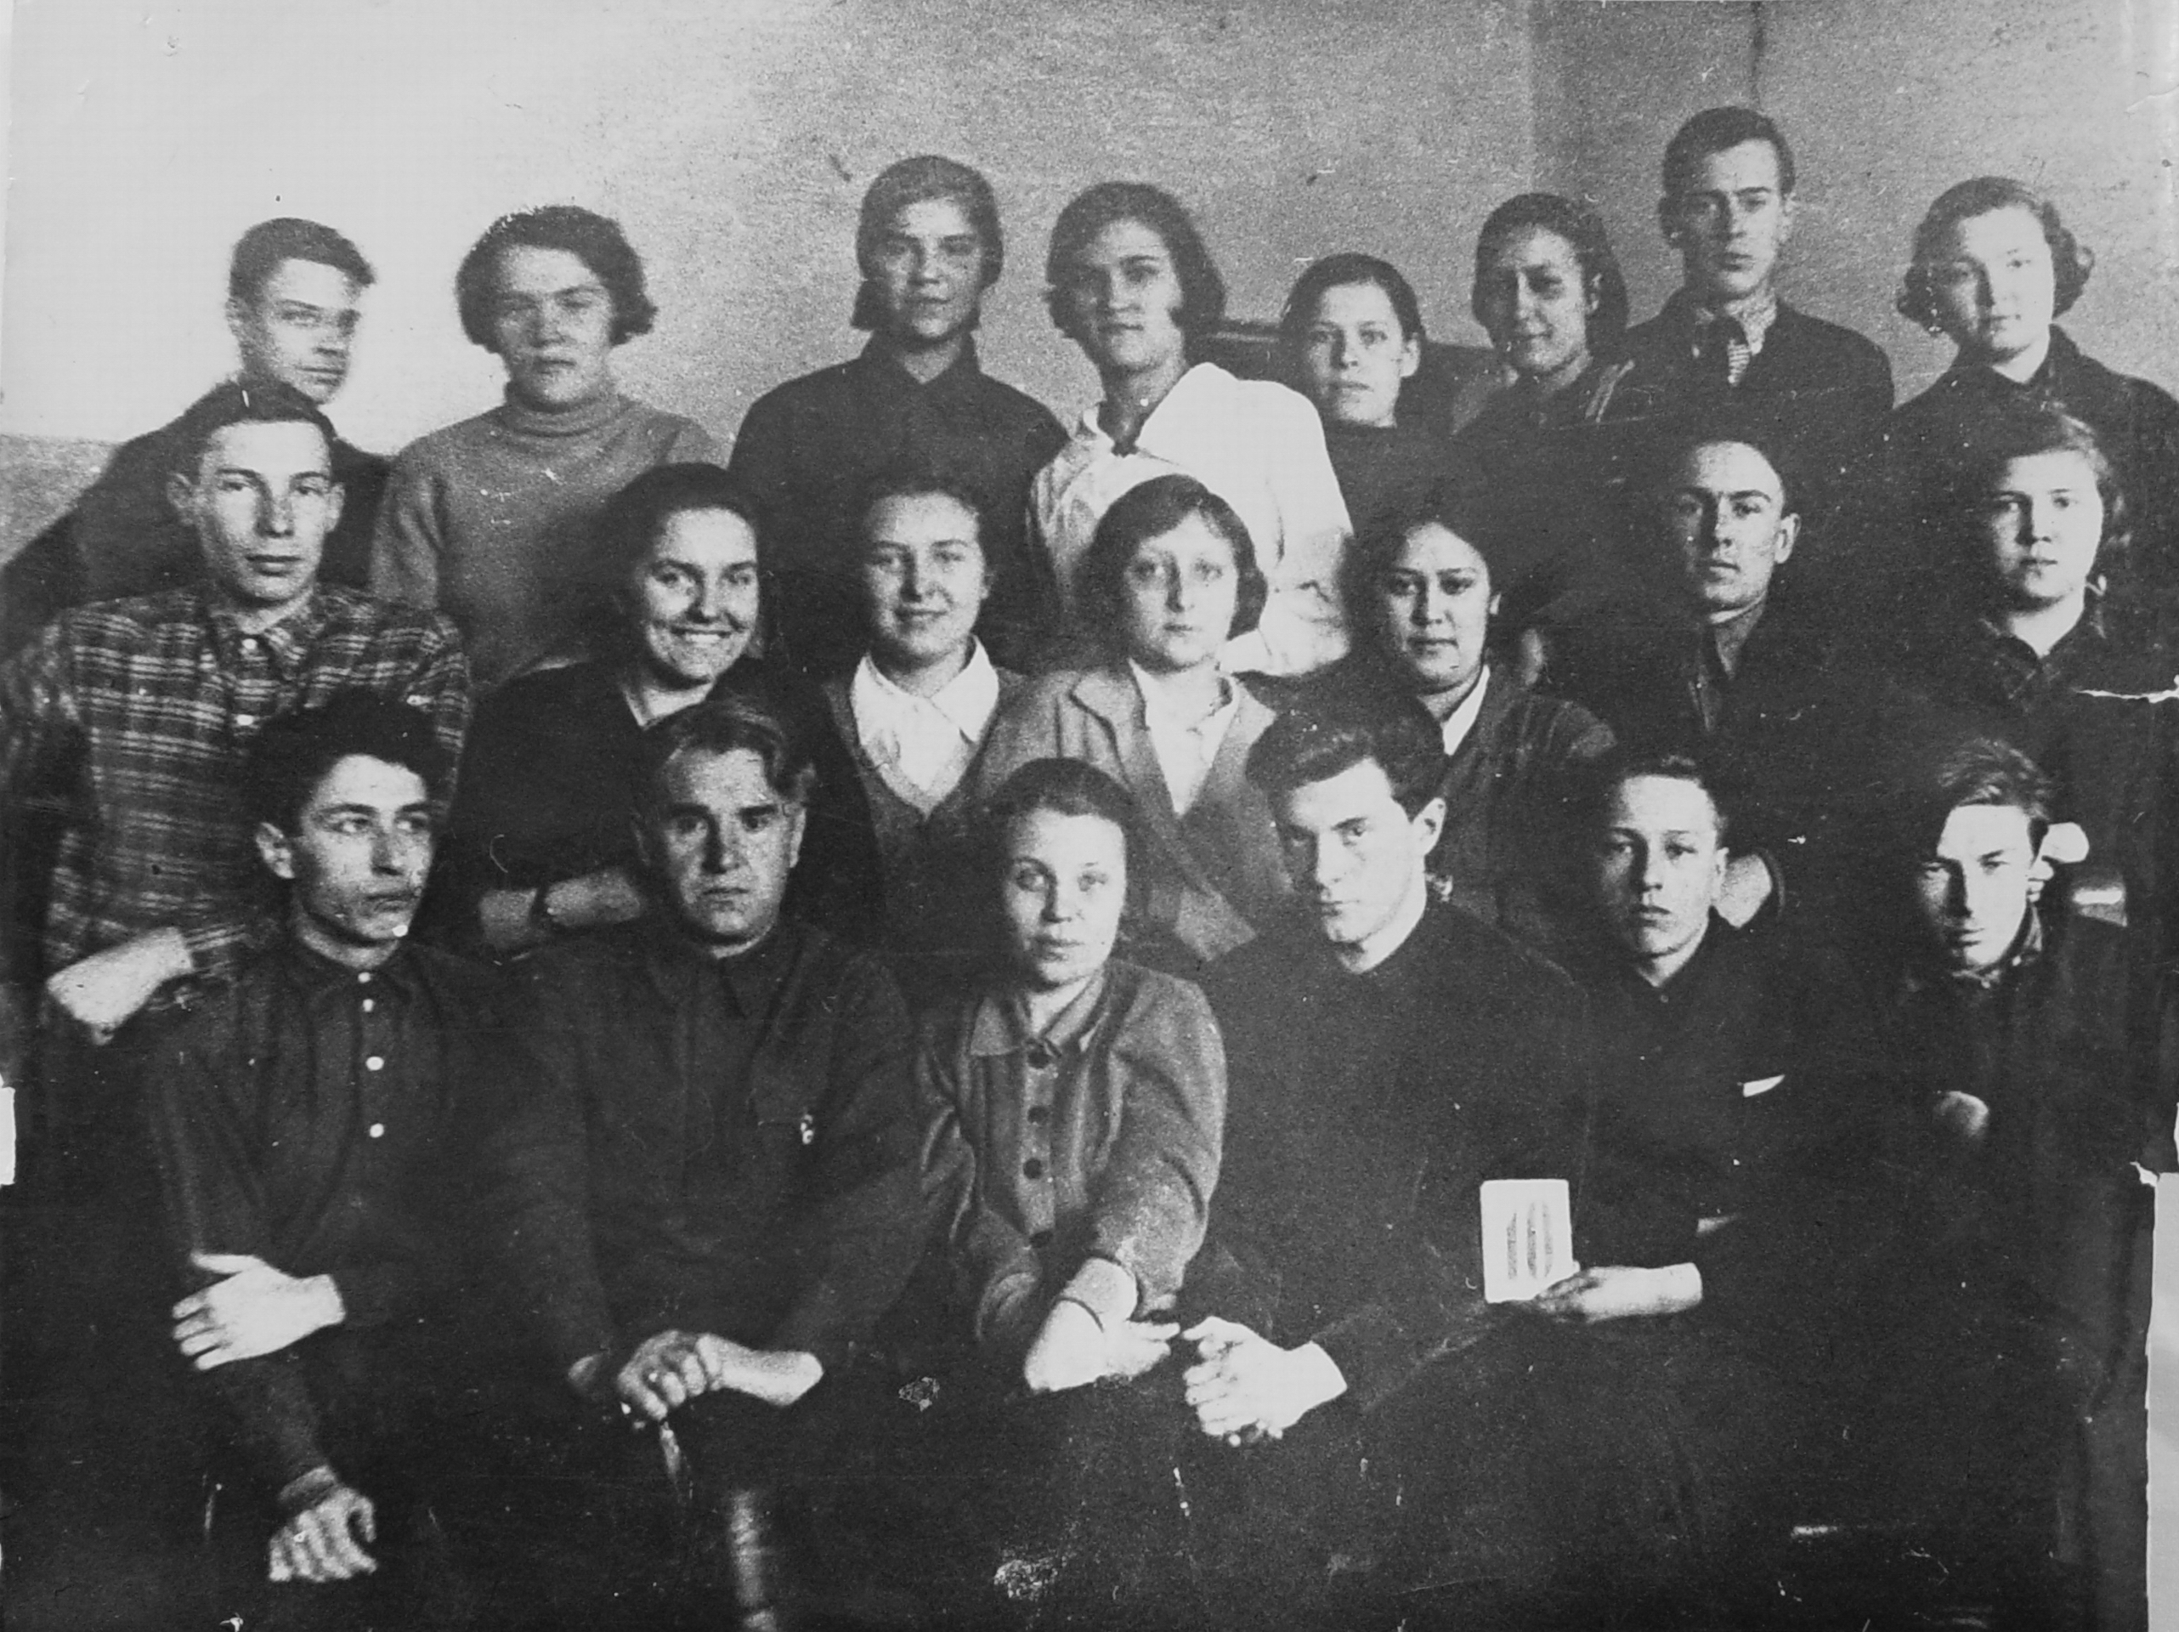
Петраков Иван Семёнович – выпускник Реутовской школы №1. До войны преподавал математику в родной школе и учился в МГУ. Участвовал в строительстве оборонительных сооружений
под Москвой, был слушателем военной Академии имени Жуковского. Воевал в составе 2-го Белорусского фронта. После войны работал в Министерствах образования РСФСР и СССР.

Slide 13
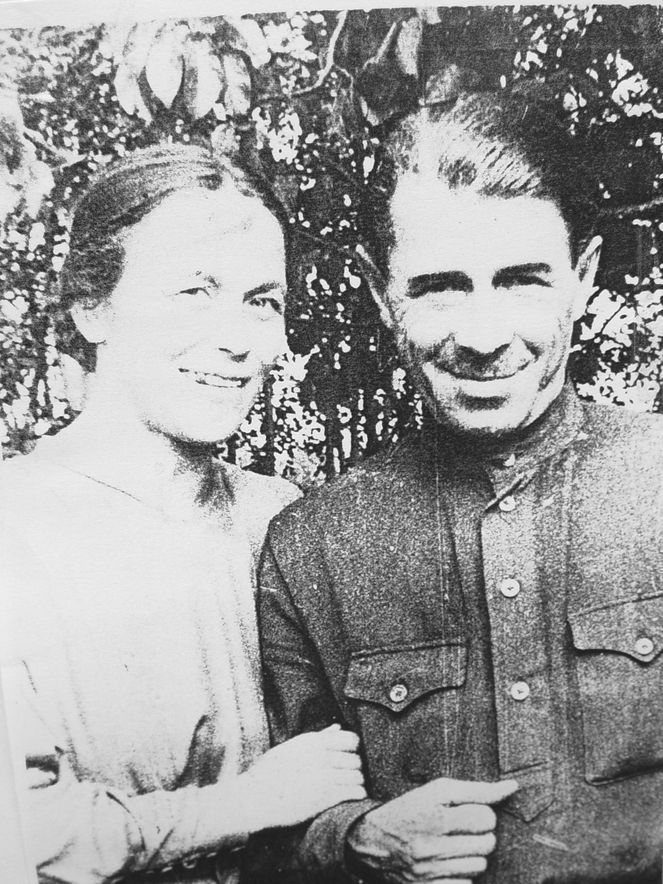
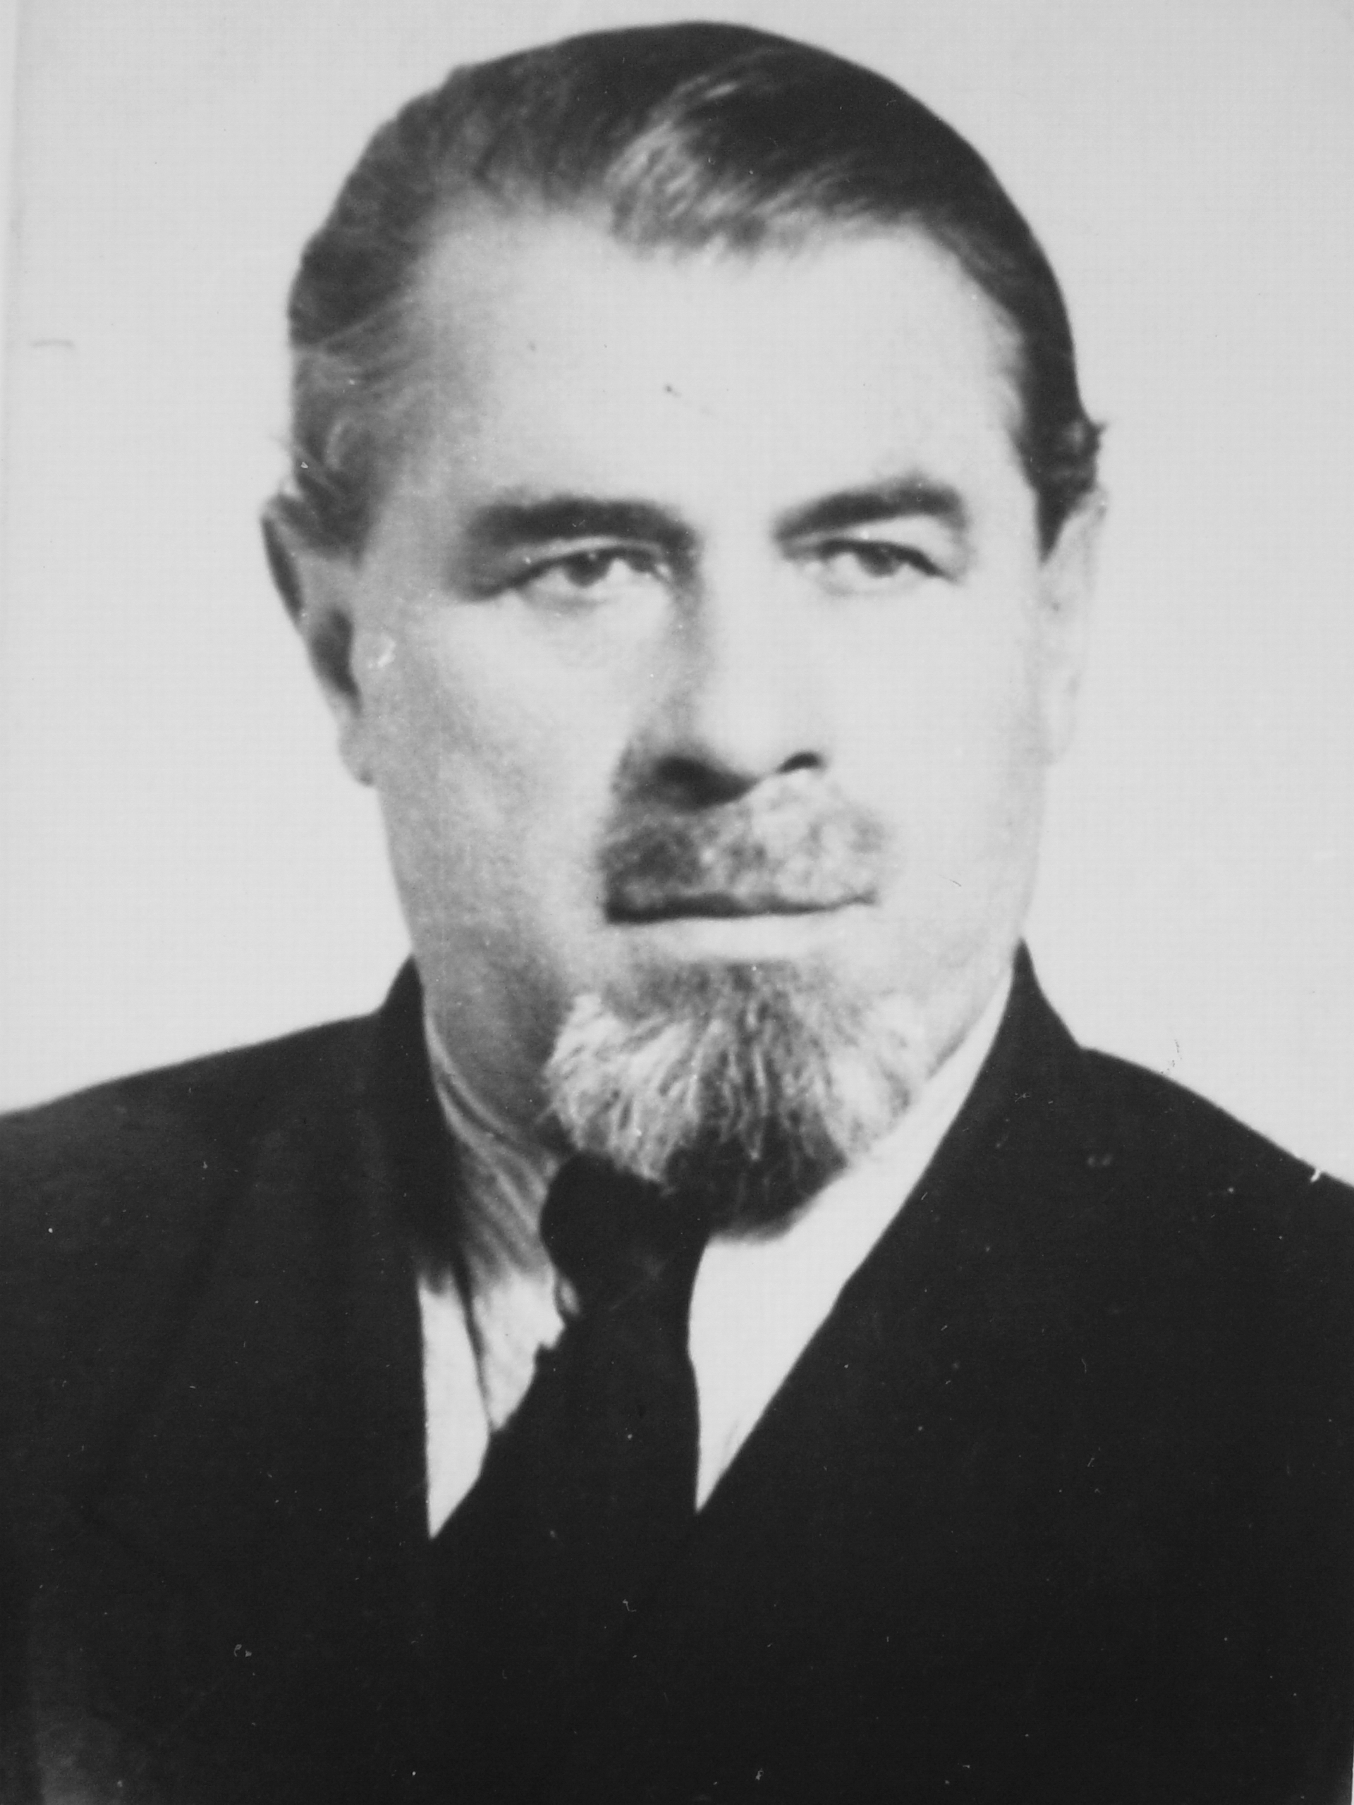
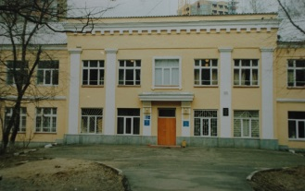
Харламов Сергей Сергеевич с 1938 года работал директором Реутовской семилетней школы. В 1942 году призван в действующую армию. Воевал до 1944 года. После войны стал священником.

Slide 14
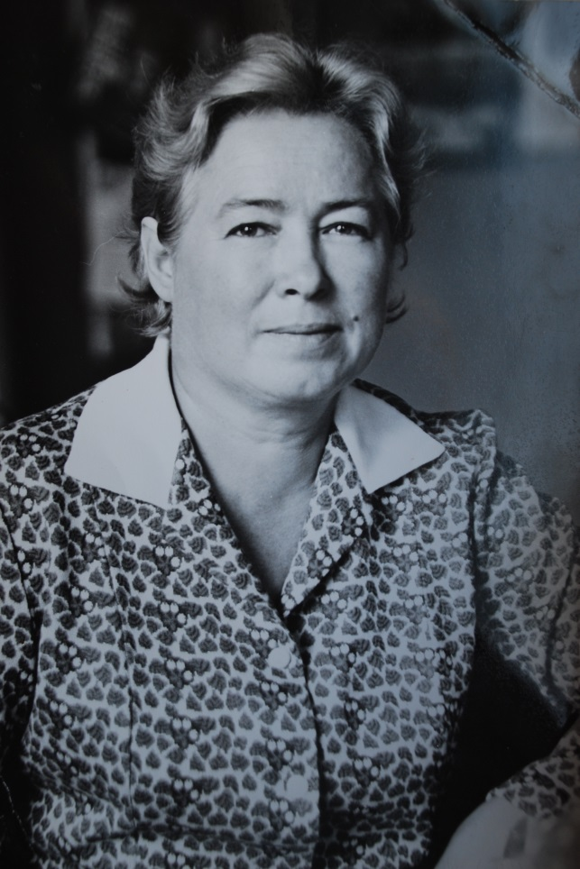
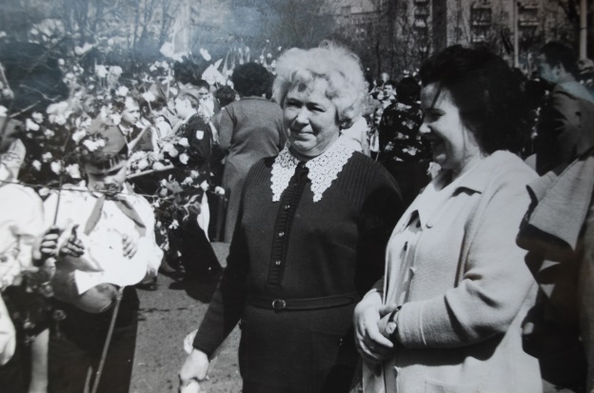
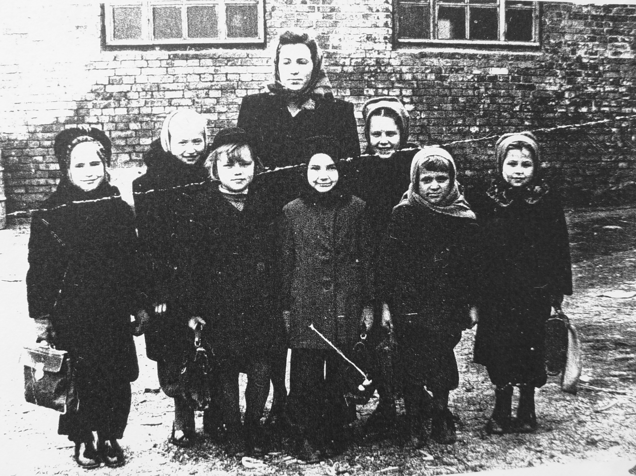
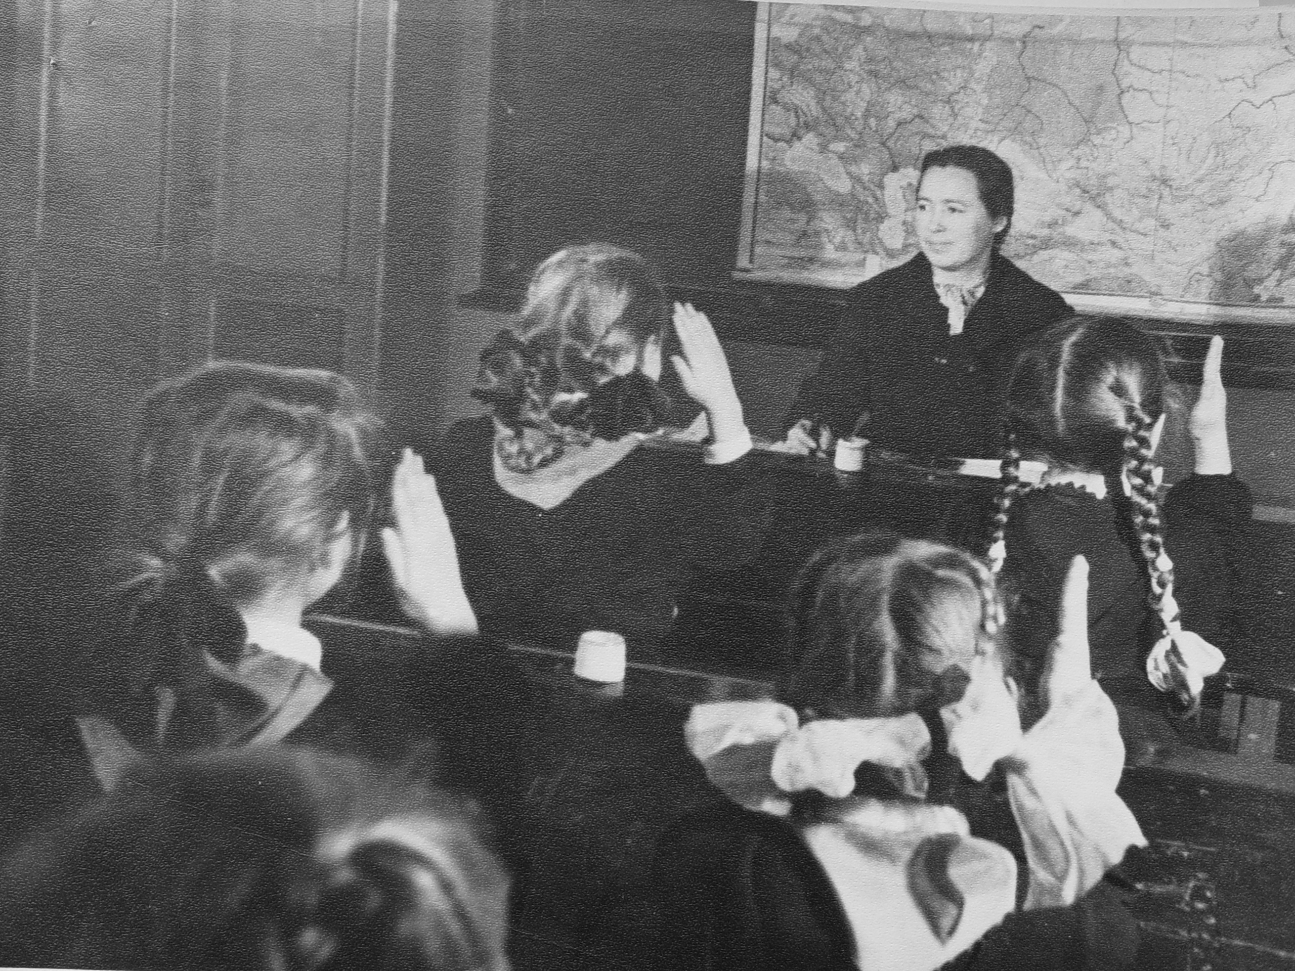
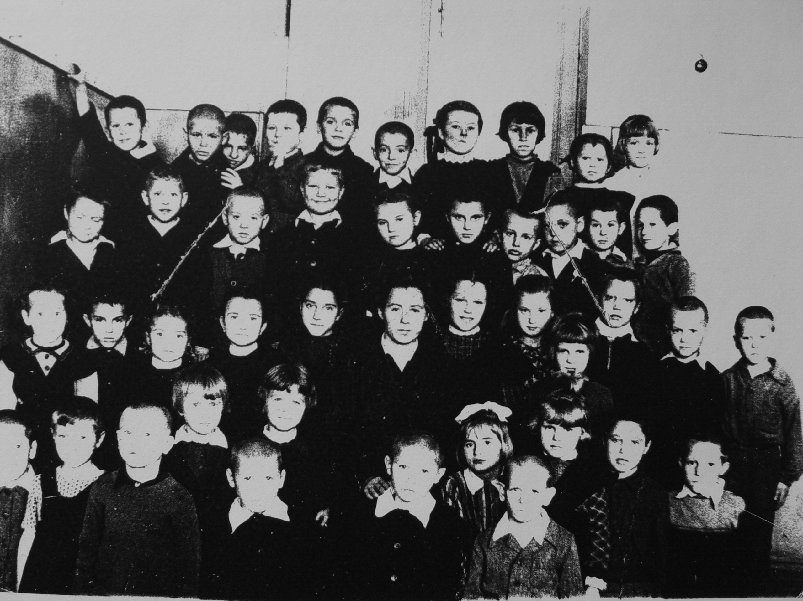
Капусткина (Кочеткова) Мария Андреевна окончила Реутовскую семилетнюю школу . Училась в педагогическом училище имени Ушинского. С 1942 года работала в военном госпитале в Москве. Ушла на фронт, была медицинской сестрой в госпитале на Калининском фронте. С 1948 по 1977 год работала учителем начальных классов в школе №1.

Slide 15
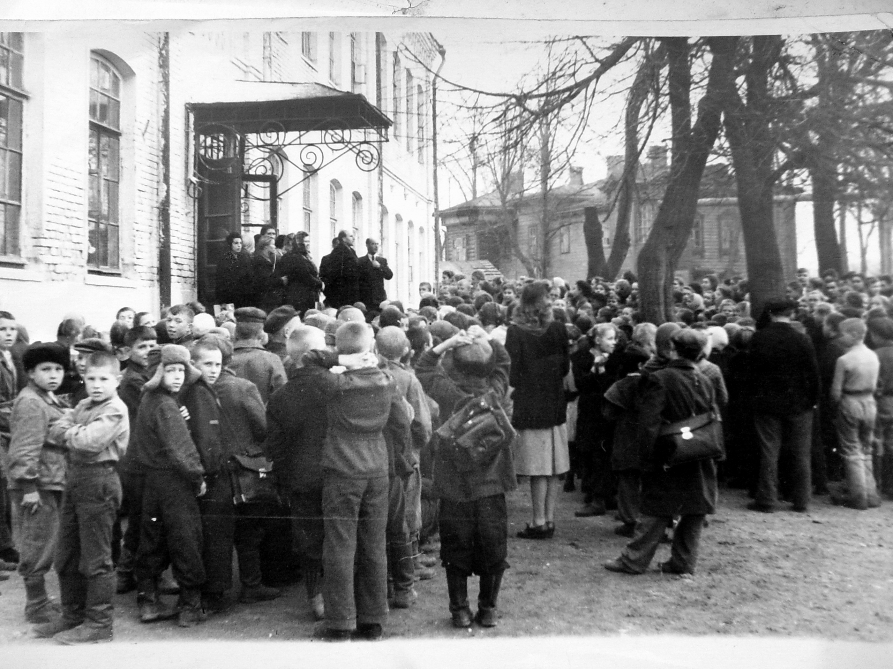
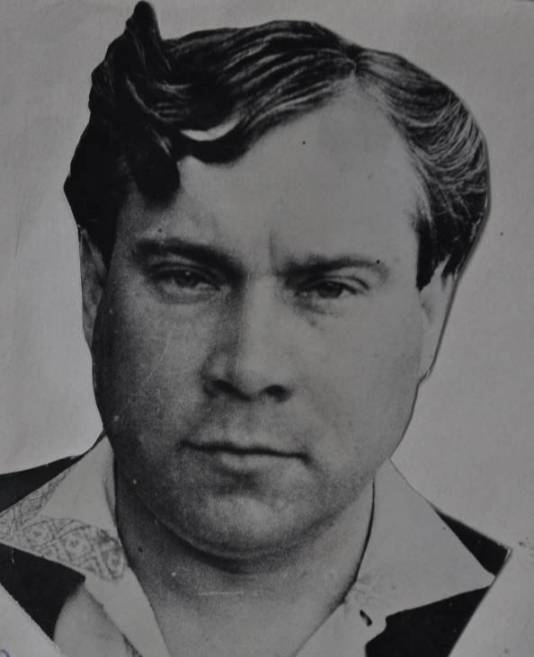
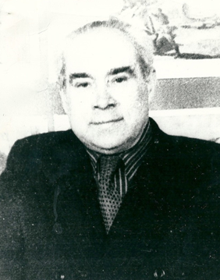
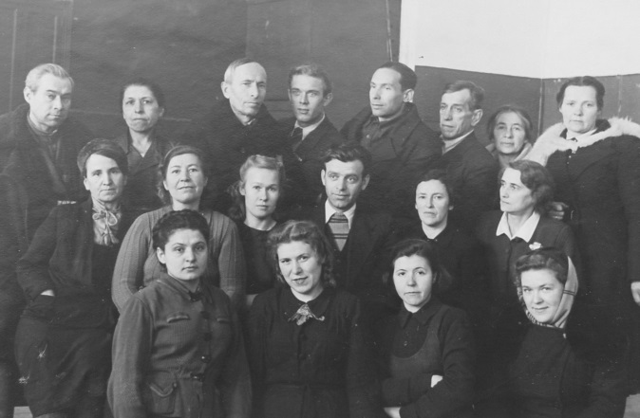
Яковлев Павел Васильевич ещё до войны работал в школе №1. Был призван в армию в 1942 году. Сведений о его боевом пути нет. После войны продолжил работать учителем истории и географии в школе №1.

Slide 16
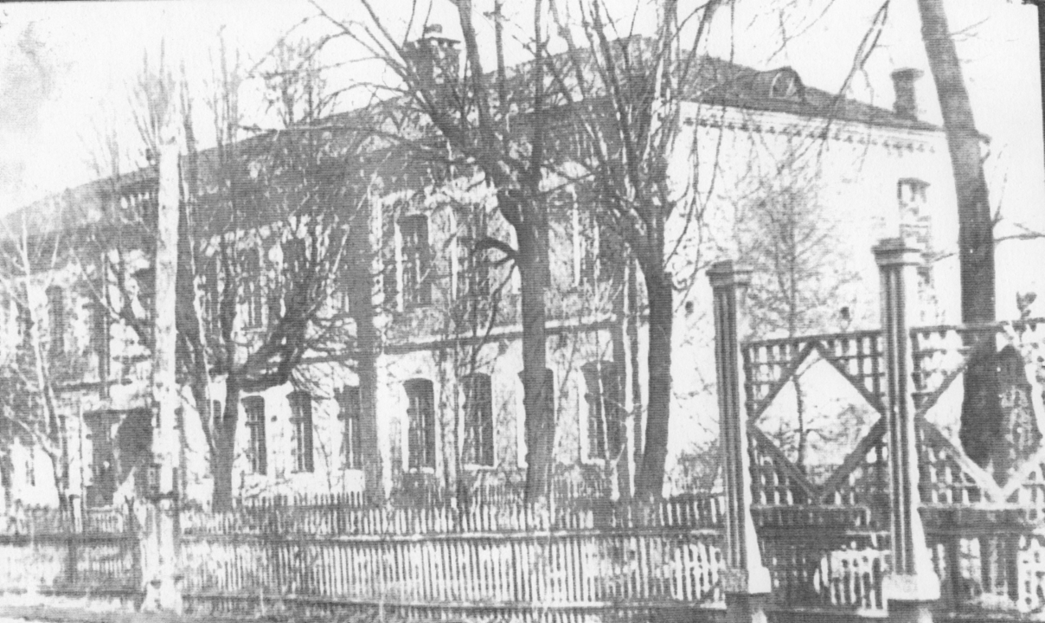
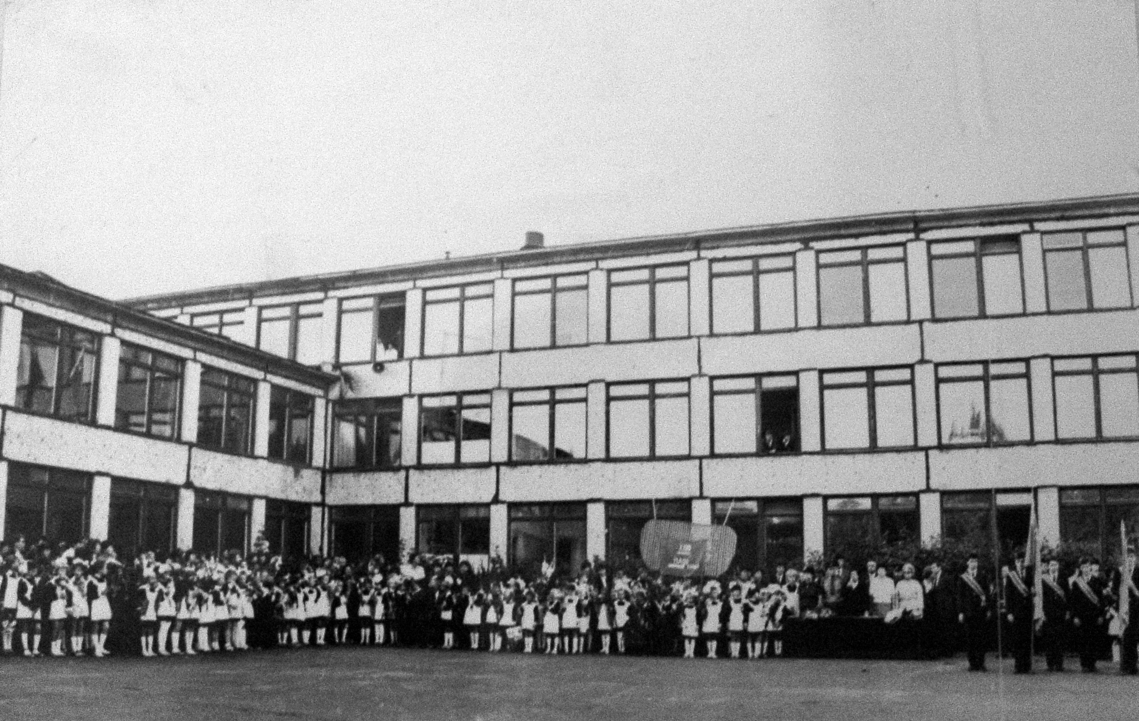
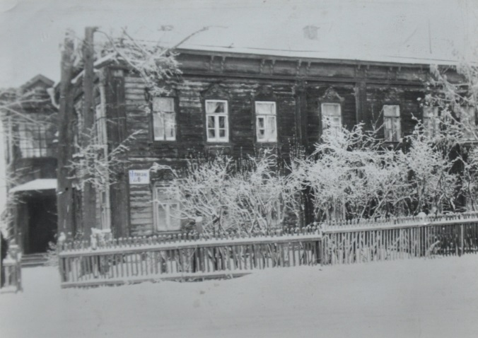
.
После Победы над фашистской Германией в наш город приехали жить и работать многие участники Великой Отечественной войны. Они дали крепкие знания и воспитали не одно поколение учеников. Именно эти педагоги заложили традиции патриотического воспитания в нашем городе.

Slide 17
Руководители городского образования - фронтовики

Slide 18
Розанов Лев Михайлович во время войны служил на подводных лодках Северного флота. В 1942 году участвовал в торпедировании фашистского линкора «Адмирал Тирпиц». После войны преподавал в школе юнг на Соловецких островах, затем около 30 лет работал в школах Балашихинского района. Был директором Крутицкой школы.
.

Slide 19
Наградные документы Льва Михайловича Розанова
(взяты с сайта «Подвиг народа»).

Slide 20
Эстерзон Никифор Наумович – участник Сталинградской битвы. После демобилизации из рядов Советской армии работал организатором производственного обучения в школах города.

Slide 21
Володин Василий Михайлович до войны работал учителем в Куровской школе, был слушателем Академии химической защиты. Воевал в составе 2-го и 3-го Украинских фронтов , был тяжело ранен. После войны 20 лет работал директором семилетней школы №5

Slide 22
Селиванов Василий Петрович в 1944 году добровольцем ушёл на фронт. Служил на флоте. Участвовал в боевых действиях в составе кораблей Черноморского флота, Дунайской флотилии. После войны освобождал от мин бассейны Балтики, Баренцева и Белого морей. Работал в школах учителем русского языка и литературы. С 1971 по 1976 – заведующий ГОРОНО города Реутова. С 1977 по 1988 годы работал в системе прфтехобразования

Slide 23
Учителя гуманитарных предметов - фронтовики

Slide 24
Мартыненко Нина Григорьевна в начале войны обучалась в ШМАС по специальности радиста – корректировщика. Воевала на Кавказе и в Крыму. В 1944 году была демобилизована. С 1957 года работала учителем истории в школе №2. Принимала активное участие в создании школьного музея Боевой славы.

Slide 25
Шевчук Надежда Порфирьевна была направлена в прифронтовой госпиталь №5460 202 ударной армии, оборонявшей Кавказ. Участвовала в Сталинградской битве. После войны с отличием закончила Адыгейский государственный университет. Много лет работала учителем русского языка в школах №2,3 и 5.

Slide 26
Герман Нина Карловна в 1940 году окончила педагогическое училище. В начале 1942 года отправлена на фронт. Была медсестрой. Награждена орденами и медалями. После войны работала учителем истории в школе рабочей молодёжи.

Slide 27
Учителя начальных классов - фронтовики

Slide 28
Шалыгина Анастасия Фёдоровна воевала в рядах Советской армии с 1942 по 1945 год в 164-ом батальоне аэродромного обслуживания 3-го Белорусского фронта. После войны около 30 лет проработала учителем начальных классов в школе №2.

Slide 29
Денисова Мария Арсентьевна находилась в рядах действующей армии с 1941 по 1945 год Служила в 59-й зенитно – артиллерийской дивизии противовоздушной обороны. Была командиром отделения, младшим сержантом. После войны много лет работала учителем начальных классов в школе №2.

Slide 30
Маслова Прасковья Алексеевна в 1941 году окончила педагогическое училище в городе Кирсанове. В 1942 году призвана в действующую армию. Была радисткой в роте связи 362 стрелковой дивизии. Участвовала в боях за освобождение Белоруссии, Литвы. Польши. После войны многие годы работала учителем начальных классов в школе №1.

Slide 31
Учителя трудового обучения - фронтовики

Slide 32
Голубев Николай Иванович участвовал в Великой Отечественной войне с августа 1942 года по 9 мая 1945 года, затем воевал с Японией. На фронте сражался в составе Калининского. 1-го Прибалтийского и 3-го Белорусского фронтов. Трижды ранен. Имеет 2 ордена и 13 медалей. С 1973 года работал учителем трудового обучения в школе №7.

Slide 33
Затрутин Николай Сергеевич встретил войну на западной границе в пограничных войсках. Участвовал в тяжёлых приграничных боях. Все годы войны был на фронте, награждён орденами и медалями. После войны служил в дивизии имени Ф.Э.Дзержинского. После демобилизации работал учителем трудового обучения в школах 1,4, и 5.

Slide 34
Военные руководители школ - фронтовики

Slide 35
Ильиных Александр Тимофеевич был призван в ряды Красной армии в 1940 году. Осенью 1941 года участвовал в боях за Москву в районе города Тулы, затем служил в тыловых частях. После войны работал в школе №1 военным руководителем.

Slide 36
Бабич Всеволод Петрович воевал связистом на 2-м и 3-м Украинских фронтах. В запас уволился в звании полковника. После службы работал военруком в школе №6, вёл активную работу в школьном музее Северного флота. Автор многих рассказов и повестей о войне.

Slide 37
Созинов Вячеслав Константинович был призван в ряды Красной армии в 1942 году. Окончил в 1946 году высшее военно – инженерное училище. Командовал взводом, ротой, батальоном. С 1974 по 2004 год был преподавателем начальной военной подготовки в школе №7. Активный участник создания в школе музея Боевой славы 39 -й гвардейской Барвенковской дивизии.

Slide 38
Суханов Лев Зосимович был призван в армию в 1943 году. Закончил Велико – Устюгское военно – пехотное училище . Участвовал в боях в составе 1-го Прибалтийского, 2-го и 3-го Белорусских фронтов. Дважды ранен. После демобилизации из армии работал военным руководителем в школе №3.

Slide 39
Наградные документы Льва Зосимовича Суханова
(взяты с сайта «Подвиг народа»).

Slide 40
Архипов Виктор Матвеевич до войны закончил педагогическое училище в Рязани и высшую офицерскую школу в Саратове. Призван в армию в 1940 году. Участвовал в боях при форсировании Западной Двины, в освобождении Польши. После увольнения из армии работал военным руководителем и учителем физкультуры в школе №1.

Slide 41
Барсуков Леонид Степанович участвовал в войне с 1941 по 1945 годы. Был начальником системы «ПРОЖЗВУК – 4» 324 отдельной зенитно – артиллерийской Закарпатской дивизии. Закончил военную службу в звании полковника. После увольнения из армии работал военным руководителем в школе №2.

Slide 42
Работники детского дома - фронтовики

Slide 43
Птецова Валентина Васильевна в начале войны работала в госпитале. С мая 1943 года прикомандирована к 51-й армии в группу по восстановлению советской власти на освобождённых территориях. После войны училась в педагогическом институте имени В.И.Ленина. Работала в детских садах и детском доме в Реутове.

Slide 44
Фёдорова(Судакова) Валентина Дмитриевна училась в педагогическом училище города Коврова , откуда добровольно ушла на фронт. Воевала с апреля 1942 по июль 1945 года в 54-й дивизии 1761 зенитно – артиллерийского полка. Награждена орденами и медалями. После войны работала в Салтыковском детском доме. Затем в школе №4 и в Реутовском детском доме.

Slide 45
Наградные документы Валентины Дмитриевны Судаковой
(взяты с сайта «Подвиг народа»).

Slide 46
Учителя физики и математики - фронтовики

Slide 47
Юмашев Николай Георгиевич до войны работал в школах города Балашиха. В 1942 году призван в ряды Красной армии и направлен на Дальний Восток. Окончил Владивостокское пехотное училище. Принимал участие в боевых действиях против Японии. После войны работал учителем физики в школе №3.

Slide 48
Наградные документы Николая Георгиевича Юмашева
(взяты с сайта «Подвиг народа»).

Slide 49
Гарнизова Лия Моисеевна в 1942 году по комсомольскому призыву вступила в ряды действующей армии. Участвовала в боях за освобождение Северного Кавказа. После войны работала учителем математики в школе рабочей молодёжи.

Slide 50
Федулов Иван Алексеевич прошёл всю войну, служил в разведке. Имеет много правительственных наград. После войны долгое время работал учителем физики в школах Балашихинского района, а с 1963 года в школе №2 .

Slide 51
Николаева Валентина Николаевна – участница Великой Отечественной войны. Имеет правительственные награды. С середины 50-х годов работала учителем математики в школе №2, затем - заместителем директора школы №3.

Slide 52
Поиск материалов о педагогах города Реутова продолжается. Надеемся, что будут открыты новые страницы их героических биографий. Мы склоняем голову перед этими людьми. Помним и любим тех, кто встал на защиту Родины в тяжёлые годы испытаний, тех . кто учил детей, отдавая частичку своего сердца великому делу воспитания нового поколения. Мы помним и благодарим.
АВТОР ПРЕЗЕНТАЦИИ –
СОЕНКОВА Е.К.

